Slide 1
Летопись моей малой Родины
СОШ №6 г. Рыбинска им. Л.И. Ошанина
Выполнила
Ученица 10 «А» класса Попова Мария
Научный руководитель Соболева Т. В., учитель географии
Рыбинск, 2023

Slide 2
Введение.
Колодино – моя малая Родина, где я прожила 12 лет. С этим селом у меня связано много приятных воспоминаний. Это место окружает большой лесной массив, который придаёт селу загадочность и вызывает интерес. Также здесь проживает много хороших людей, которые остались в моей памяти приветливыми, помогающими мне во всём. Вокруг Колодина, в близлежащих деревнях, много лет жили мои предки.
Цель работы:
- показать этапы развития, исторические моменты села Колодино
Задачи:
- изучить историю основания села
Методы:
- сбор информации от местных жителей
- поиск информации в интернете

Slide 3
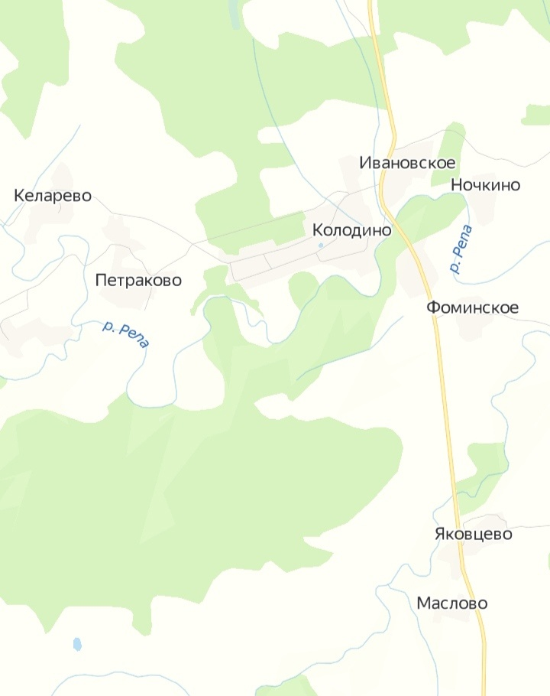
Географическое положение
Село Колодино расположено на севере Ярославской области в сорока километрах от города Пошехонье на берегу реки Репы.

Slide 4
История основания села
Первое упоминание о селе обнаружено в книге, где рассказывается о церковных приходах Пошехонского района. До середины ХIХ века в Колодине находилась только усадьба дворянина-владельца.
Гипотезы происхождения названия села:
Произошло от прозвища первопоселенца, или какого-то яркого человека
Произошло от слова «колода», в которых раньше было принято хоронить умерших

Slide 5
История основания церкви Вознесения Господня
В 1867 году в селе Колодино была построена деревянная церковь Вознесения Господня.
В 1879 году по просьбе Санкт-Петербургского купца Трифона Иванова Святейший Синод разрешил ему на свои средства открыть при Вознесенской церкви в Селе Колодино начальное училище.
Судьба Вознесенского храма типична для советской истории. В 30-е годы ХХ века церковь была разрушена.

Slide 6
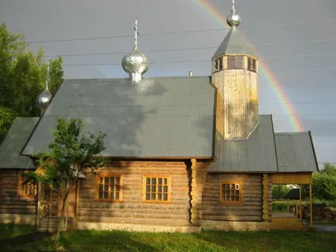
Храм преподобного Севастиана Сохотского
В 2004 году на месте разрушенной церкви Вознесения Господня в селе был построен новый храм преподобного Севастиана Сохотского. Его название произошло от святого, который жил на реке Сохоть, основав монастырь.

Slide 7
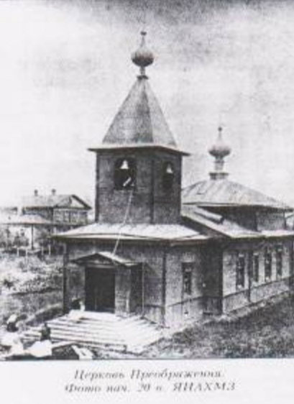
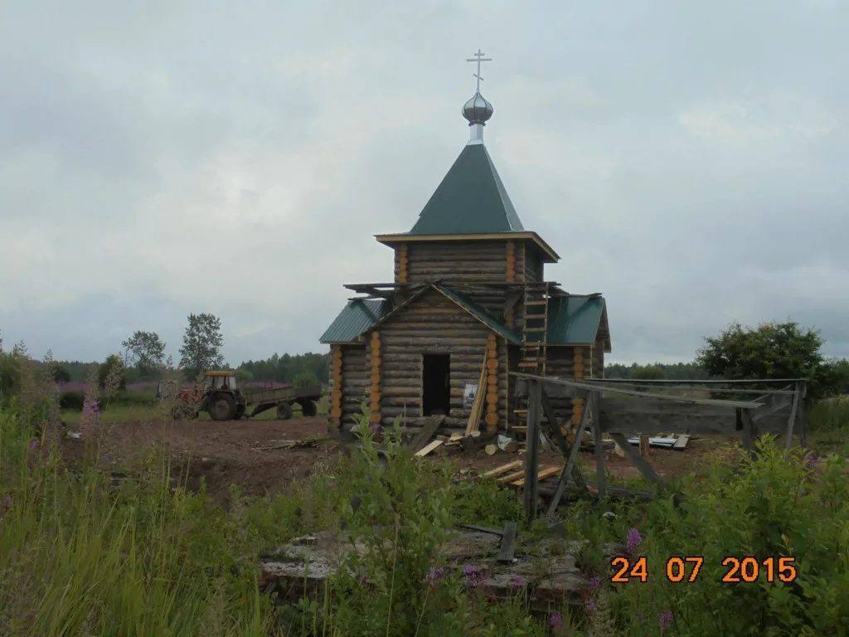
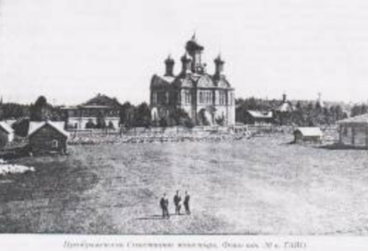
Севастианов монастырь
В конце ХIХ века было принято решение устроить на месте Севастиановой обители женский монастырь.
В начале ХХ столетия обитель процветала.
После революции монастырь закрыли, храмы были обращены в приход.
В 1930 году каменный монастырь был окончательно разрушен.
Но в 2016 году был построен новый храм на этом же месте.

Slide 8
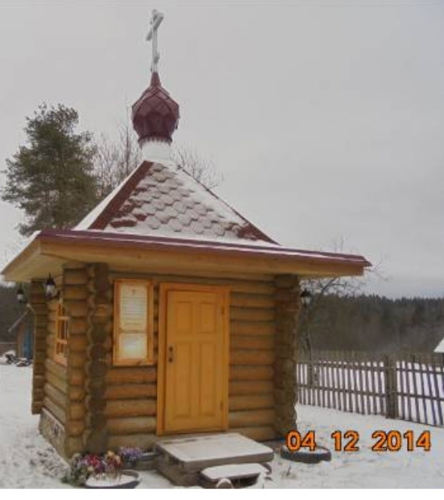
Бело-зелёное восстание
В 1917 году, после окончания революции, моё село тоже не обошли стороной крестьянские волнения. Во время бело-зелёного восстания были расстреляны иерей Александр Фёдорович Писаревский и еще 17 жителей села.

Slide 9
20-е – 30-е годы
В селе работали многие объекты первой необходимости (школа, интернат, магазины).
В начале 20-х годов была создана комсомольская организация, которая называлась «Комсомольское начало».
В 1931 году основан колхоз «Память Ленина».
Жители любили праздники и отмечали их вместе, но в селе до сих пор не было клуба. Привозили немое кино и смотрели его в школе или в каком-нибудь частном доме.

Slide 10
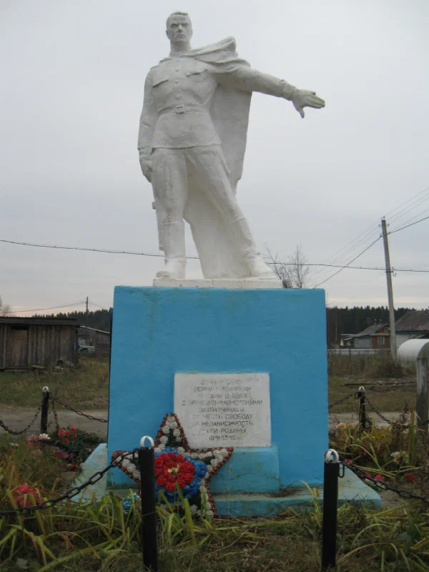
В 1970 году в селе установлен памятник воинам-землякам, павшим в боях с немецко-фашистскими захватчиками

Slide 11
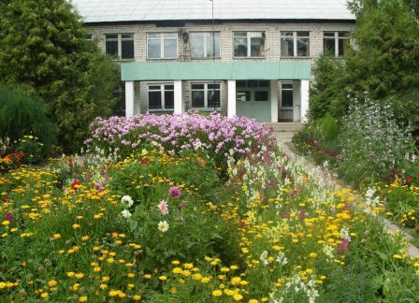
Школьный историко-краеведческий музей
Школьный историко-краеведческий музей был создан в 1987 году. Там хранится множество материала, который основан на воспоминаниях жителей села. Особое внимание привлекает стенд, посвящённый боевым действиям во время Великой Отечественной войны, в Чечне и Афганистане

Slide 12
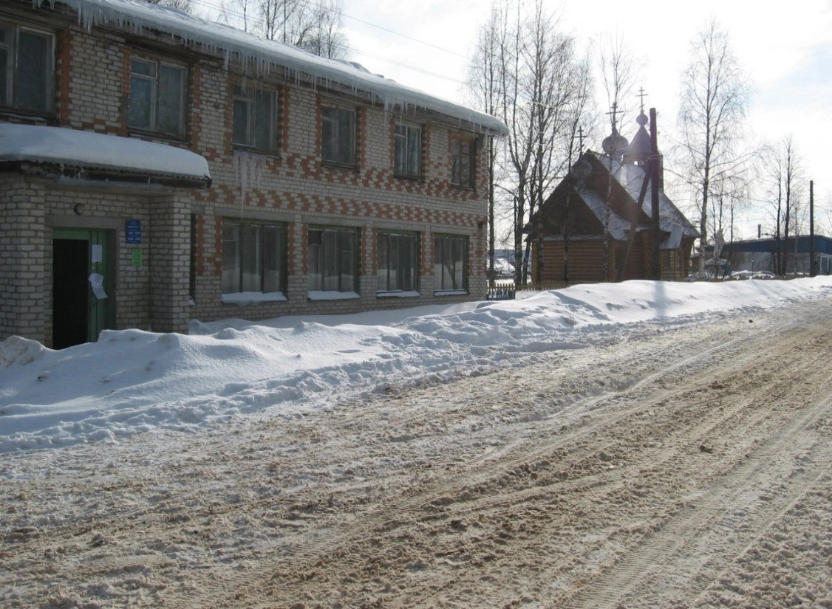
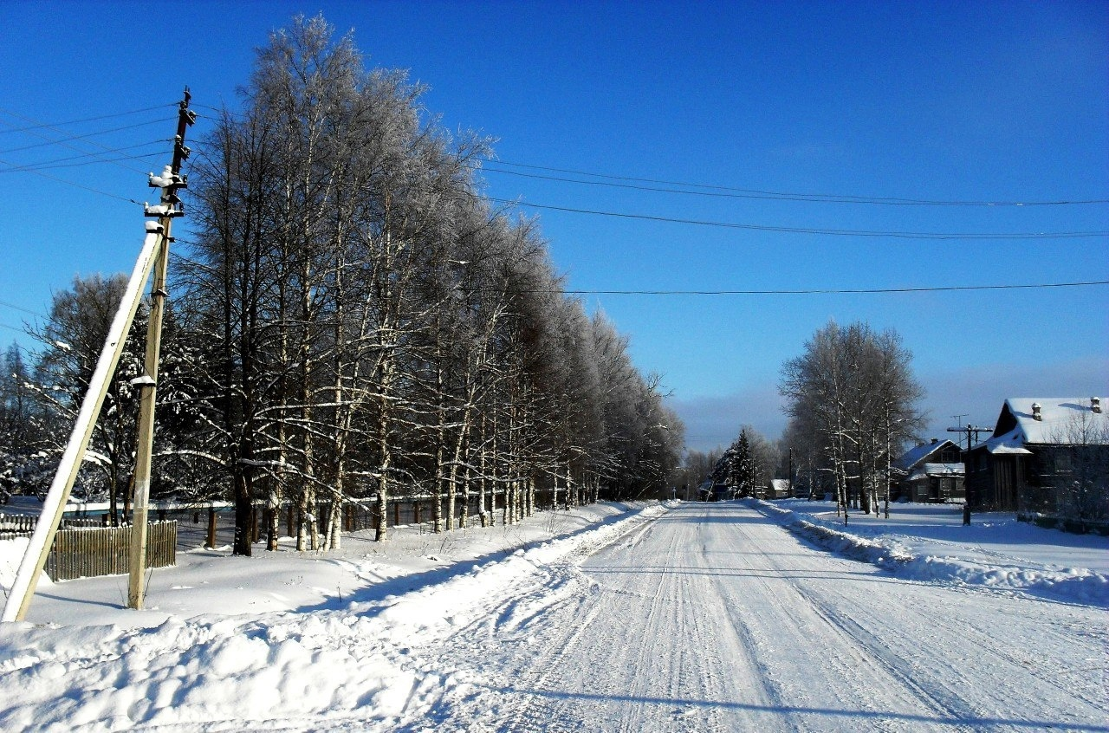
Колодино сейчас
В настоящее время на улице Центральной расположены главные объекты населённого пункта. Всего в селе 4 улицы.

Slide 13
Вывод
В ходе своей проектной работы я узнала, что такое маленькое, расположенное в отдалённом уголке нашей области село имеет такую интересную историю, хранит много исторических моментов. Село интенсивно развивалось в 1970-е – 1980-е годы, потом медленнее, быстрый рост строительства домов для новых семей был в 1990-е годы. Сейчас Колодино имеет только самые основные объекты, которые нужны для жителей. Скорее всего, дальнейшее будущее у села будет печальное, молодёжь не остаётся на Родине, а уезжает в город, где много рабочих мест и выше зарплата, также там лучше условия жизни. Я считаю, что мы должны помнить и уважать культуру наших предков, а для этого нужно прежде всего её изучить. В ходе работы я использовала ресурсы интернета, опрашивала жителей села и учителей из моей бывшей школы.

Slide 14
Источники информации
https://kold-shpsh.edu.yar.ru/muzey/issledovaniya/rabota_istoriya_s_kolodino.doc
https://kold-shpsh.edu.yar.ru/muzey/ekskursii/muzeyniy_marshrut.doc
Книжная серия «Библиотека Ярославской семьи». Пошехонье и окрестности: история, культура, достопримечательности, люди

Slide 15
Спасибо за внимание!

